Slide 1
Záhada ohnivého oka
Napísal- Róbert Arthur

Slide 2
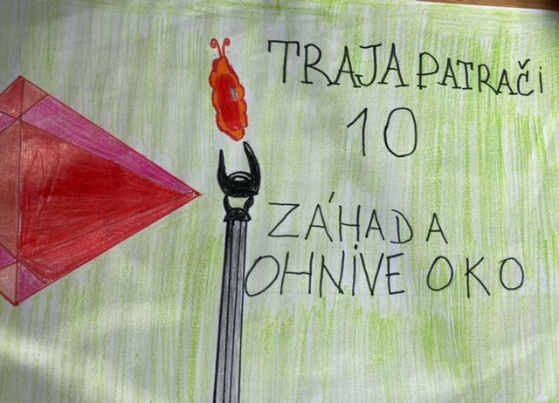
Knihu čítali žiaci III. triedy
Knihu sme začali čítať v našej triede v rámci mimočítankovej literatúry. Tak nás zaujala, že sme využili každú voľnú chvíľku, aby sme záhadu spoločne s našimi hrdinami vyriešili.

Slide 3
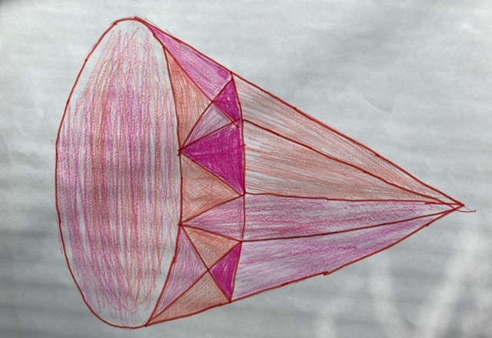
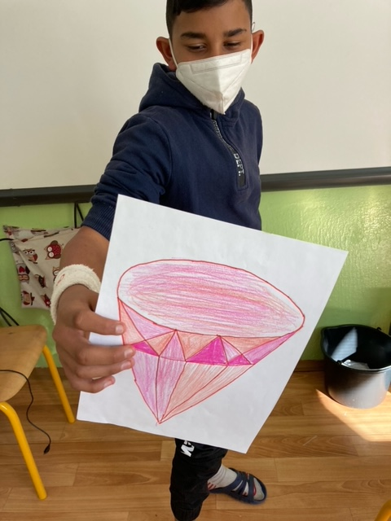
Čo je vlastne ohnivé oko?
Ohnivé oko je nádherný rubín ukradnutý z indického chrámu.
Sprevádza ho strašná kliatba.
Ale poďme pekne po poriadku!!!!!!!!!

Slide 4
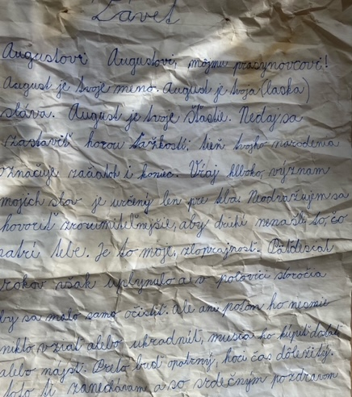
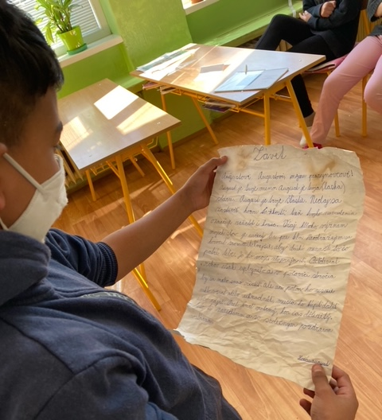
Závet
Celý príbeh začína tým, že prastrýko Horác August spísal závet, v ktorom odkázal niečo svojmu prasynovcovi Augustovi Augustovi.
Ten závet bol veľmi záhadný .....
...... Však si ho prečítajte.

Slide 5
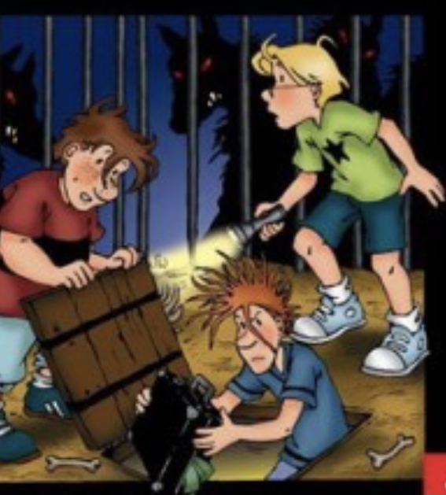
Jupiter, Peter, BOB
August August si s odkazom od prastrýka nevedel poradiť.
Preto požiadal o pomoc Troch pátračov.
Jupitera, Petra a Boba – to sú chlapci, ktorí pracujú v zbernom dvore a ich veľká zaľuba je riešenie záhad.

Slide 6
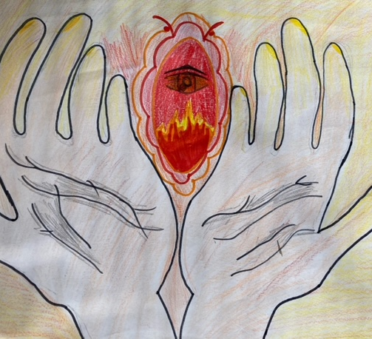
Závet bol písaný v hádankách.
Chlapci zistili, že Ohnivé oko je rubín ukradnutý z indického chrámu.
Ale – sprevádza ho strašná kliatba : každý, kto sa ho zmocní, musí zomrieť.

Slide 7
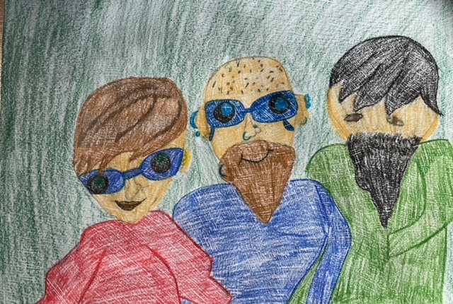
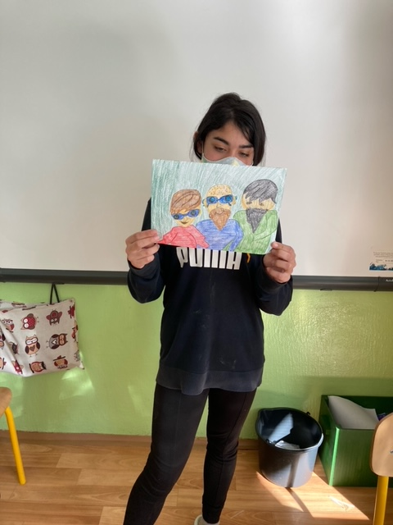
Kde je problém?
Problém je v tom, že okrem Augusta Augusta sa chce Ohnivého oka zmocniť aj trojica zlodejov, ktorí chcú rubín predať a peniaze si ponechať.
Neustále sú v pätách našich pátračov.
.

Slide 8
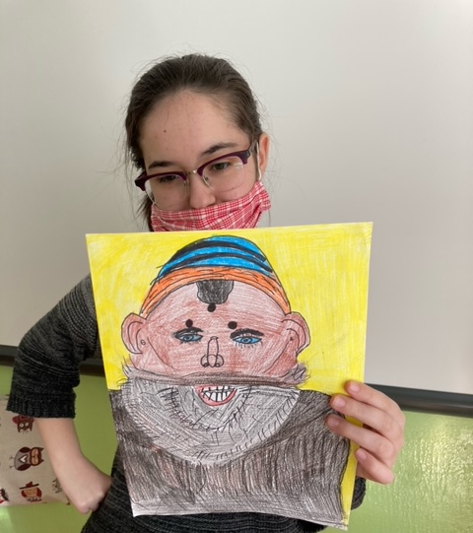
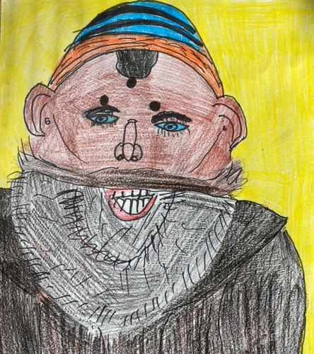
Trojbodkový....
Ohnivé oko chce získať tajomný Ind – Trojbodkový, ktorý v ruke neustále zviera palicu s vystreľovacím mečom.
A povieme Vám, je veľmi nebezpečný........

Slide 9
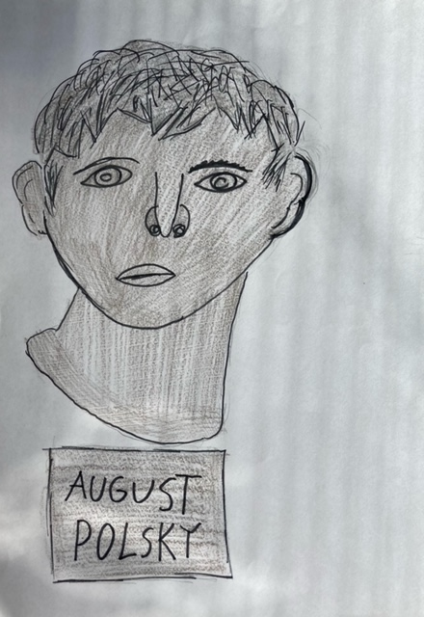
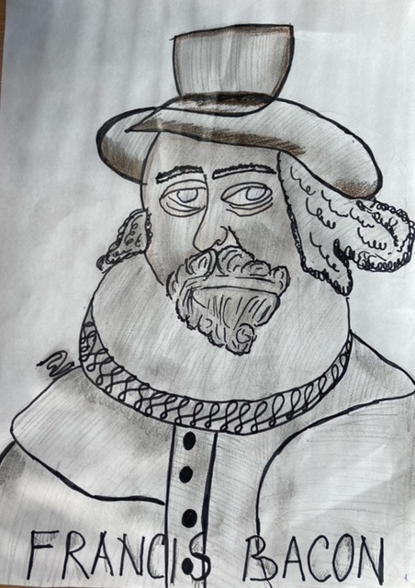
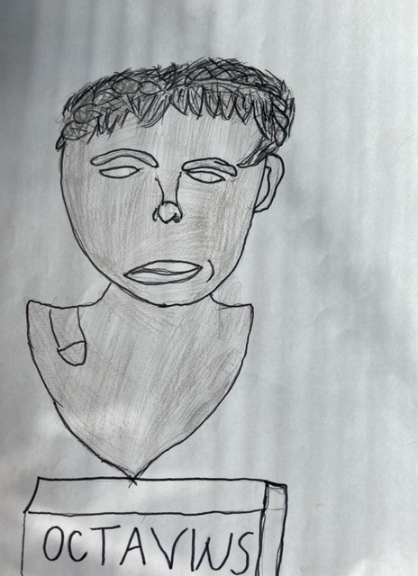
Busty
Chlapci vypátrali, že Ohnivé oko, ukryl Horác August do busty
-
Avšak nevedia do ktorej, preto musia nájsť všetky a to bustu
- Augusta Poľského
- Francisa Bacona
-Octaviusa

Slide 10
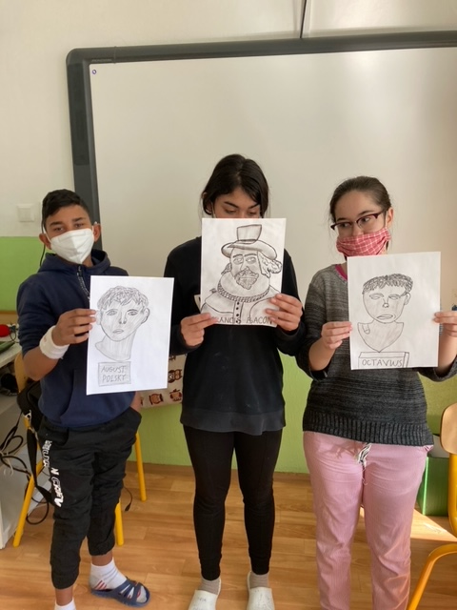
octavius
Busty vypátrali a zistili, že Ohnivé oko sa nachádza v buste...........
................ OCTAVIUSA

Slide 11
Záhada
Keď konečne rubín objavili, zjavil sa pri nich Trojbodkový s palicou z ktorej trčal vystreľovací nôž.
Chlapci mu vysvetlili, že keby im rubín ukradol, tak by mu priniesol nešťastie a prekliatie.
Preto im Trojbodkový navrhol, že Ohnivé oko kúpi a vráti ho do chrámu v Indii, odkiaľ ho pred 50-timi rokmi ukradol Horác August.

Slide 12
Tak sme prišli na koniec..
Bola to úžasná kniha!!! Vrele Vám ju odporúčame.
Bol to veľmi napínavý príbeh najmä keď .....
..... no veď si to prečítajte, je to celé napínavé.
Kto to nečítal, nech začne, je to celé super!!!!
Vaša III. trieda

